Slide 1
Secured Bootloader
Autor: Barbu Paul - Gheorghe
Conducător științific: Conf. dr. ing. Morariu Daniel
Îndrumător: Răzvan Mărcuș

Slide 2
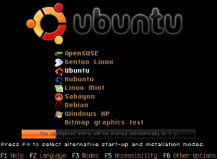

Bootloader?
Prima aplicație executată
Încarcă o altă aplicație sau un SO
Specifice sistemelor desktop
Întâlnite tot mai des pe mediul embedded

Slide 3
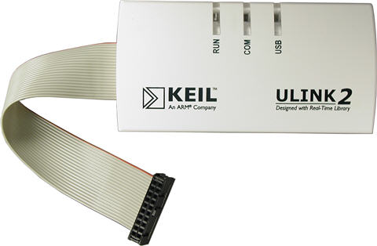
De ce un bootloader embedded?

Slide 4
Scopuri
Minimizarea costurilor
Flexibilitate – schimbarea aplicațiilor la nevoie
Securitatea transferului aplicației

Slide 5
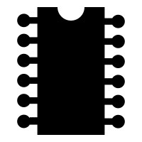

Arhitectura
Trei aplicații modulare
Dezvoltator: bundler.exe crypto.key application.bin
Client: flasher.exe -p COM4 application.fw
dezvoltator
client

Slide 6
Criptarea

Slide 7
Memoria pe microcontroller (Cortex ARM M7)

Slide 8
Protocolul serial de comunicație

Slide 9
Demo

Slide 10
Concluzii și dezvoltări ulterioare
Rapid
Ieftin
Securizat
Flasher GUI
Bundler GUI
Management chei criptare

Slide 11
Arhitectura (detaliu)

Slide 12
Bootloader (detaliu)

Slide 13
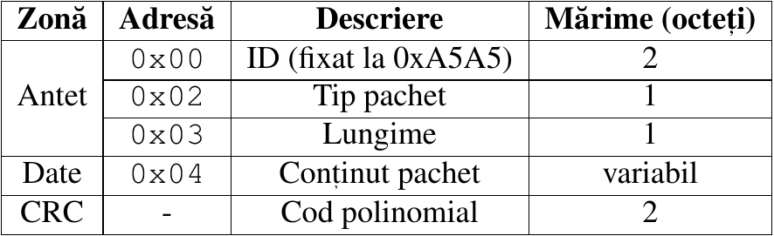
Protocol (detaliu)

Slide 14
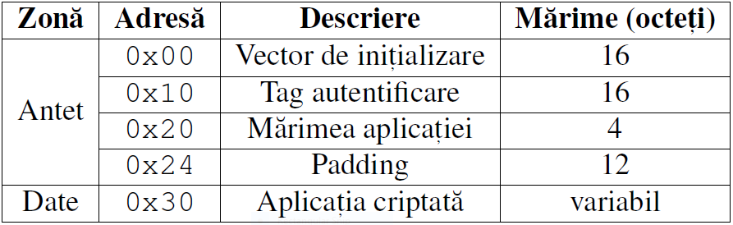
Structura Firmware (detaliu)

Slide 15
Criptare (detaliu)
MbedTLS
Rezistent la “Timing attacks”
/* ... */
bRetval = (0 == mbedtls_gcm_update(&_ctx, u32Len, pu8Data, pu8Output));
if(bRetval)
{
bRetval = (0 == mbedtls_gcm_finish(&_ctx, pu8Tag, u32TagLen));
/* Tag check – constant time*/
}

